Slide 2
الإرادة الإيجابية للمسلم
عنوان الدرس :
صفحة ١٢٥

Slide 4
السعي
أوامر الله. نواهيه
صفحة ١٢٥

Slide 5
مفهوم الإرادة الإيجابية
الإرادة الايجابية : هي قوة داخل أنفسنا ترغب في الطموح وتسعى لتحقيقه .
الإيجابية : هي بذل جهد من أجل تحقيق هدف معين .
الإرادة : هي الاصرار على فعل شيء معين .
صفحة ١٢٥

Slide 6
عناصر الإرادة الإيجابية
الفكرة الأساسية
الهدف الداخلي للإنسان
التحرك الإيجابي
الوسيلة التي تحقق الهدف
العمل الجاد
البدء في تحقيق الهدف

Slide 7
معادلة الإرادة الإيجابية
صفحة ١٢٧

Slide 8
معادلة الإرادة الإيجابية
تعلم فن الطهي
تبحث عن كتب الطبخ أو دورات الطبخ
تتدرب على الطبخ
تصبح طباخة تساعد أمها
صفحة ١٢٧

Slide 9
معنى الارادة الايجابية للرسل والانبياء عليهم السلام :
الدعوة إلى الله تعالى
الفكرة الأساسية
اتخاذ الوسائل التي تحقق لهم الفكرة
التحرك الإيجابي
بذلوا الجهد وصبروا على إيذاء أقوامهم لهم وقبتوا على المبدأ
العمل الجاد
النتيجة
آمن بهم بعضهم وأما الذين كفروا فعاقبهم الله

Slide 10
نبينا محمد ﷺ يمتلك إرادة إيجابية في حياته
صفحة ١٢٨

Slide 11
تمرين
صفحة ١٢٨

Slide 12
ابحث عن المختلف
التوكل
الطموح
الإجتهاد
الإيجابية
الارادة
السعي
التشاؤم
التشاؤم
العمل
التفاؤل

Slide 13
نبينا محمد ﷺ يمتلك إرادة إيجابية في حياته
الدعوة إلى الله
أعد الجيش
تجهزوا للقتال
انتصار المسلمين
صفحة ١٢٨

Slide 14
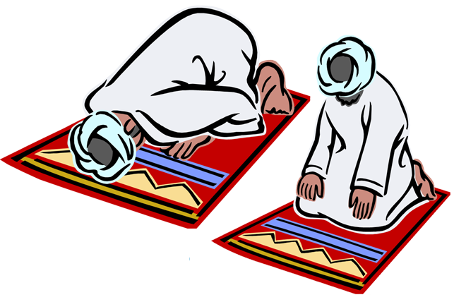
أمثلة للإرادة الإيجابية ونتائجها
الصلاة في وقتها بأركنها وبخشوع
تنهى عن الفحشاء والمنكر
إعطاء الزكاة للمحتاجين
طهارة النفس من الشح والبخل

Slide 15
أمثلة على الإرادة الايجابية
تعود نفسها على الصبر
تحس بجوع الفقراء
صفحة ١٢٩

Slide 16
الوسائل المعينة على الإرادة الإيجابية
استشارة الأهل والأصدقاء والمعلمين
التوكل على الله
والثقة به
التفكير في
الأمور الإيجابية
التفاؤل دائماً
التضحية بالوقت والمال

Slide 17
القيمة
الإرادة
مظاهرها السلوكية
- أحرص على التفكير الايجابي
- أحاول التفاؤل دائماً
صفحة ١٣٠

Slide 18
التقويم
صفحة ١٣١

